Slide 2
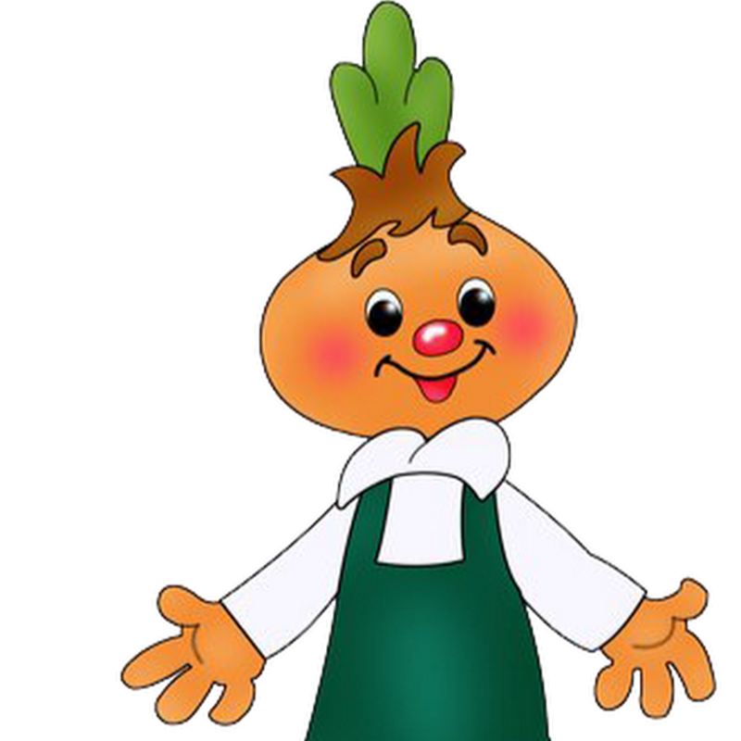
Продолжительность проекта: краткосрочный, 01.03.2021- 12.03.2021
Тип проекта: проектно-исследовательский.
Участники проекта: дети, воспитатели, родители.
Возраст детей: 2- я младшая группа (3-4 года).
Проблема проекта: Как можно вырастить зелёный лук на подоконнике? Чем может быть полезен лук? Что можно делать с луком? Исследование полезных свойств лука.

Slide 3
Цель проекта: вызвать у детей интерес к выращиванию репчатого лука на перо в комнатных условиях, узнать о его пользе, заинтересовать детей совместно с родителями этапами проведения опыта, расширять знания детей и родителей о видах и свойствах лука.
Задачи проекта:
-сформировать представления о луке;
- учить детей ежедневно ухаживать за луком в комнатных условиях.
- закрепить представления о луке, особенностях внешнего строения, находить «донце» с корнями и верхушку;
- формировать представление детей о необходимости света, тепла, влаги почвы для роста луковиц.
- наблюдать за изменениями роста луковиц в контейнере с почвой.
- учить выполнять индивидуальные и коллективные поручения.
- научить детей видеть результат своего труда.
-вызвать у детей интерес к конкретному объекту - луку, через стихи, загадки, проектно -исследовательскую деятельность.
- воспитание бережного отношения к растениям, понимания необходимости их охраны на собственных наблюдениях.

Slide 4
Актуальность:
При проведении совместной деятельности – посадка лука, все дети проявили желание помочь, посадить самим. Возникла идея реализовать проект «Лук-зеленый друг», и предложить детям посадить лук, пронаблюдать, как и насколько быстро вырастет он в перо, при этом учесть, что посадка лука на перо может быть выполнена в самом различном виде. Еще лук богат витаминами, используется как лечебное средство в народной медицине.

Slide 5
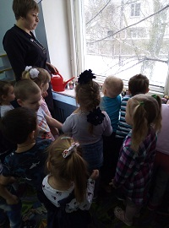
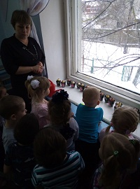
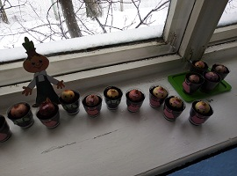
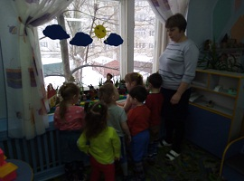
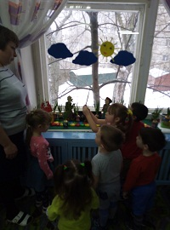
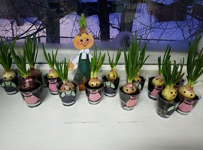
Беседы «Что нужно растениям для роста?», «О пользе лука», «Для чего на подоконнике огород»?; «Зачем нам нужен лук»; «Полезные свойства лука».

Slide 6
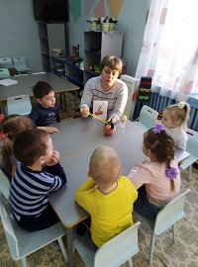
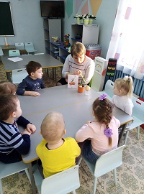
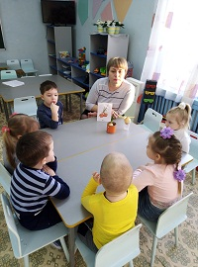
Рассматривание и сравнение лука «Лук, какой он».

Slide 7
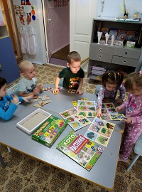
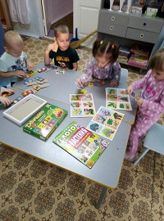
Дидактические игры: «Один - много» ; «Угадай, чего не стало»; «Узнай и назови»; «Найди пару-овощи»; «Где растет»?.

Slide 8
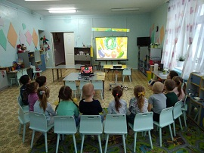
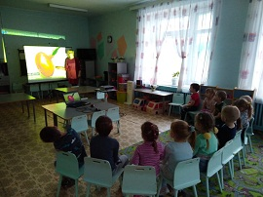
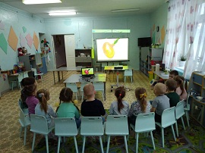
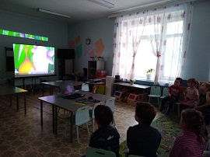
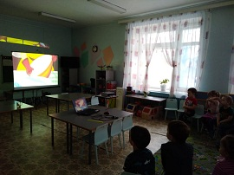
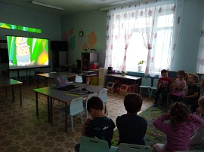
Презентация «Что за овощ?»
Просмотр и обсуждение мультфильма «Лунтик. Лук».

Slide 9
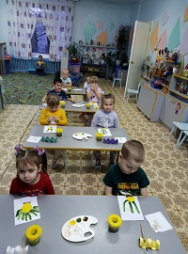
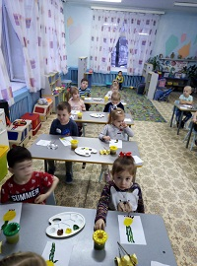
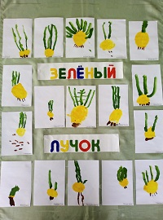
Рисование: «Зеленый лучок».

Slide 10
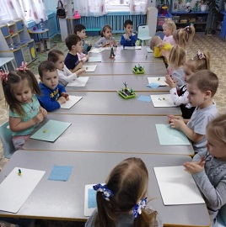
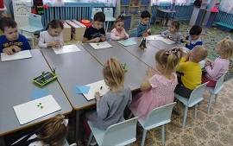
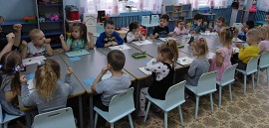
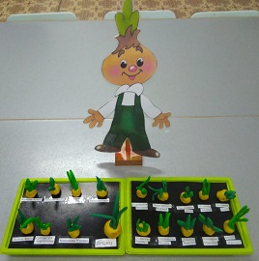
Лепка «Лук наш друг».

Slide 11
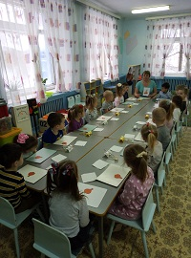
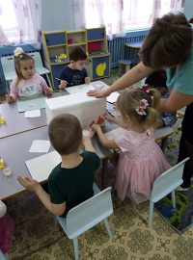
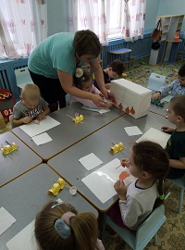
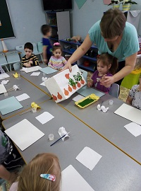
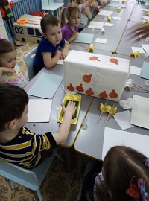
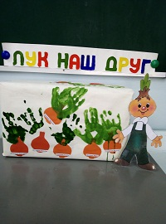
Коллективное рисование с аппликацией.

Slide 12
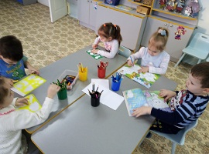
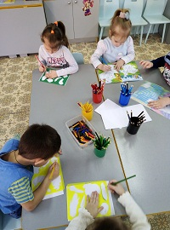
Раскрашивание раскрасок: «Овощи».
Обвести и раскрасить «Овощи», «Фрукты».

Slide 13
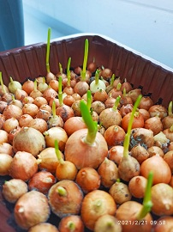
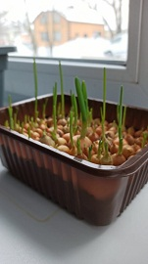
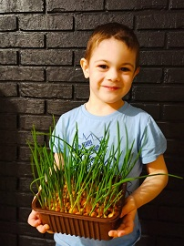
Домашнее задание «Наш лук». Посадка лука дома на окне и наблюдение за ним. Поверин Ярослав

Slide 14
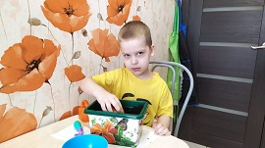
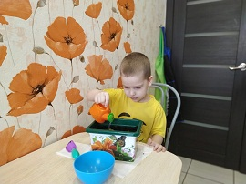
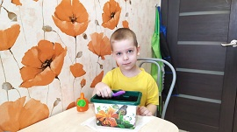
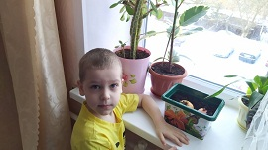
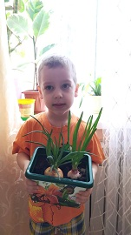
Домашнее задание «Наш лук». Посадка лука дома на окне и наблюдение за ним. Мухин Дмитрий

Slide 15
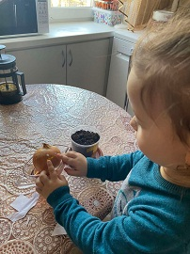
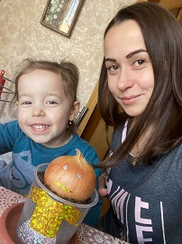
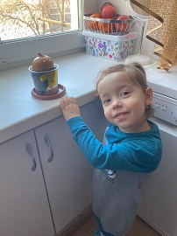
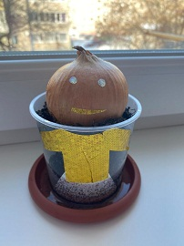
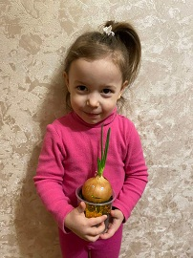
Домашнее задание «Наш лук». Посадка лука дома на окне и наблюдение за ним. Котлярова Марьяна

Slide 16
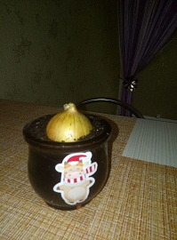
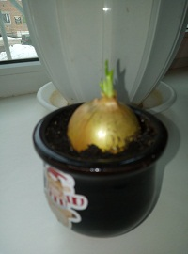
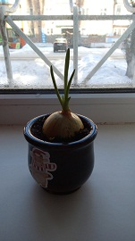
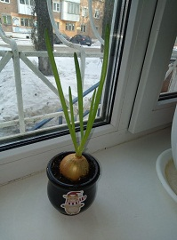
Домашнее задание «Наш лук». Посадка лука дома на окне и наблюдение за ним. Захарина Мария

